Slide 1
PPT项目结项答辩
2020年4月24日
成员：罗睿文、彭如琴

Slide 2
项目简介
PPT项目是一个能够自动化读取数据，处理数据，绘图并且生成PPT的可视化项目。
该项目可以用于生成日报、周报模板，生成的PPT拥有种类众多、信息量丰富的图表（共14种）。
支持项目的python代码具有三层结构，从下至上依次是基础层、功能层和控制层，代码具有可读性、简洁性、可拓展性。

Slide 3
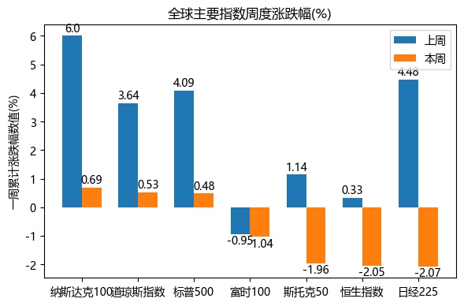
全球主要指数监测
全球主要指数中，本周收益率排名靠前的3个指数为：纳斯达克100（0.7%） 道琼斯指数（0.5%） 标普500（0.5%）
排名靠后的3个指数为：斯托克50（0.7%） 恒生指数（0.5%） 日经225（0.5%）

Slide 4
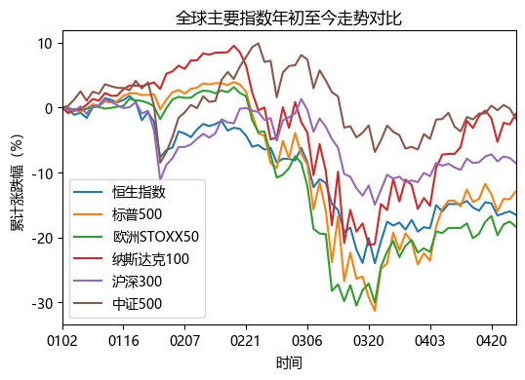
全球主要指数监测
年初至今，收益率最高的指数为：纳斯达克100, 累计（上涨/下跌）-1.0%;
收益率最低的指数为：欧洲STOXX50, 累计（上涨/下跌）-18.3%;

Slide 5
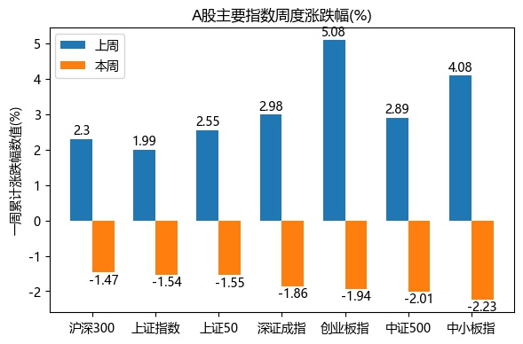
A股主要指数监测
A股主要指数中，本周收益率排名靠前的3个指数为：沪深300（-1.5%） 上证指数（-1.5%） 上证50（-1.6%）
排名靠后的3个指数为：创业板指（-1.5%） 中证500（-1.5%） 中小板指（-1.6%）

Slide 6
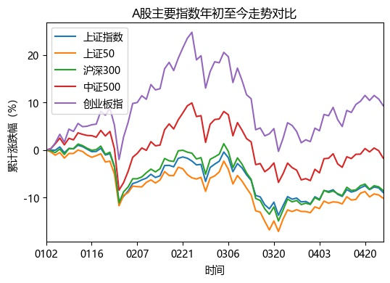
A股主要指数监测
年初至今，收益率最高的指数为：创业板指, 累计（上涨/下跌）9.3%;
收益率最低的指数为：上证50, 累计（上涨/下跌）-10.2%;

Slide 7
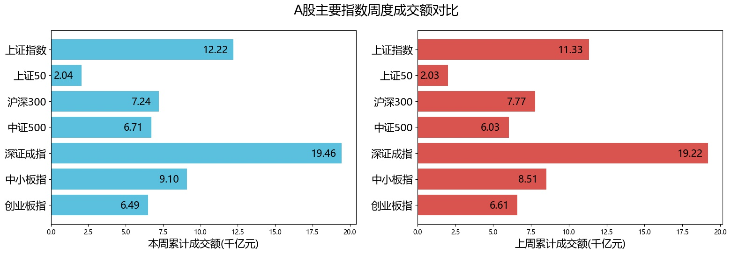
A股行业监测
近两周成交额最高的是深证成指，远超排名第二的上证指数，上证50的成交额最低（上证50指数中金融行业占比52%）

Slide 8
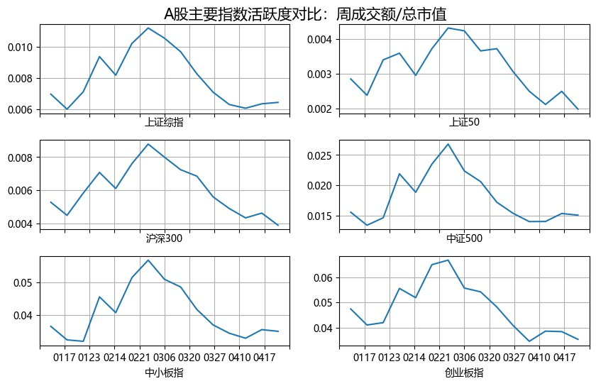
A股行业监测
不同指数的运动轨迹是类似的，其中中小板指和创业板指的活跃度比其余指数的活跃度高了一个量级，也就是说将近是10倍的差距，说明中小板和创业板发生的交易更加频繁。

Slide 9
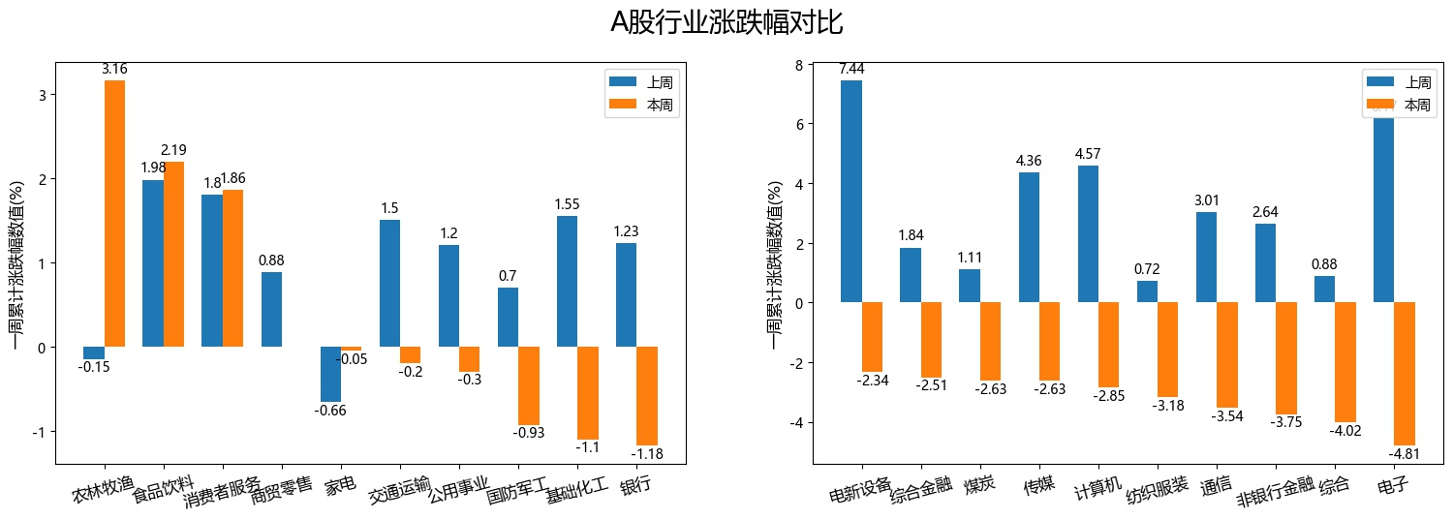
A股行业监测
本周wind的30个行业中，仅有农林渔牧、食品饮料、消费者服务三个行业的涨跌幅大于0，其余行业基本均为下跌状态。

Slide 10
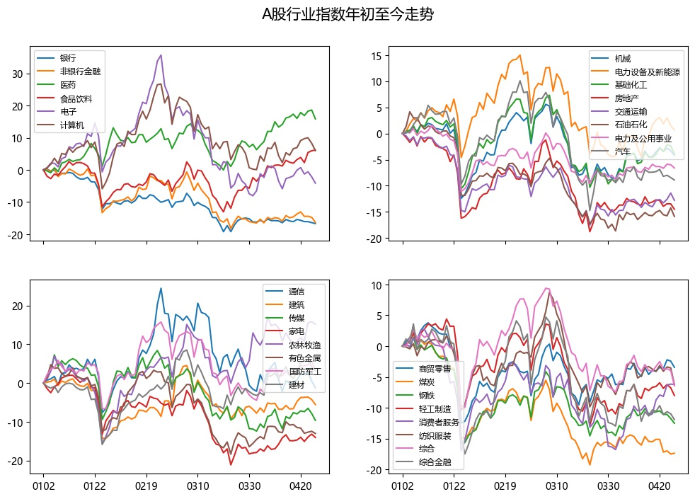
A股行业监测
右下角第四梯队行业的累计收益率基本都为负，第三梯队的农林渔牧，国防军工，建材的累计收益率为正，第二梯队仅有电力设备及新能源行业的累计收益率为正，第一梯队中医药，计算机，食品饮料拥有正收益率，其中医药的收益率接近15%，位于30个行业之首。

Slide 11
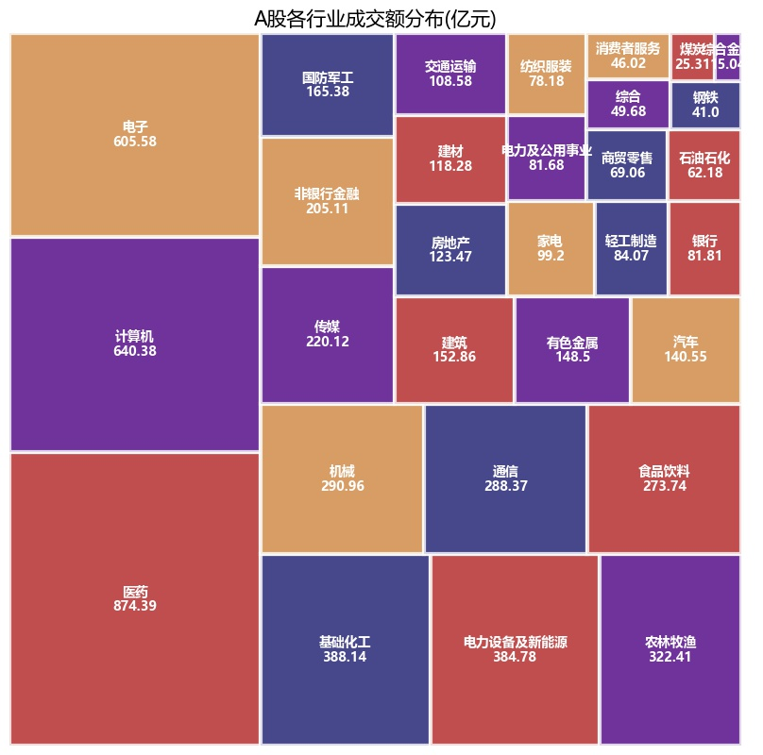
A股行业监测
本周30个行业中医药行业的成交额最高，达874.39亿。成交额小于100亿的行业位于图九右上方的正方形中，有家电、轻工制造、银行、电力及公用事业等。

Slide 12
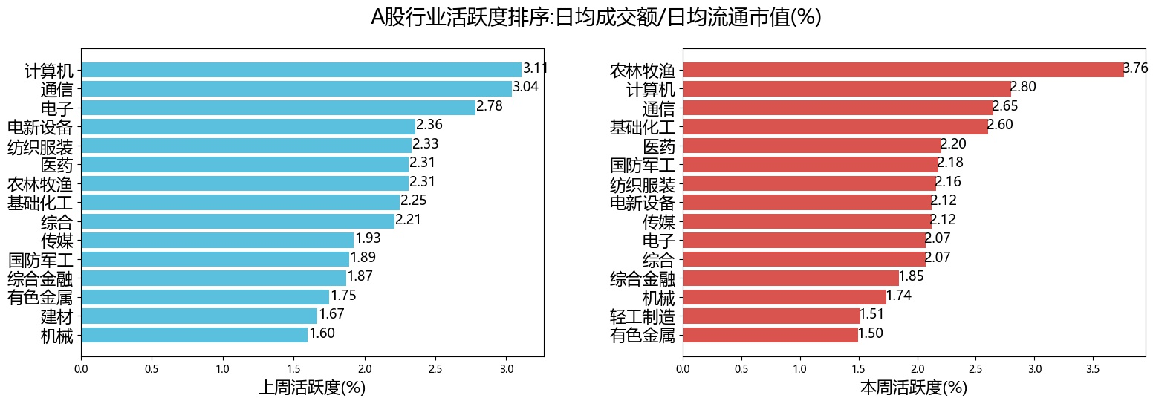
A股行业监测
上周的日活跃度排名前三的行业分别是计算机，通信，电子，相对最不活跃的是有色金属，建材和机械行业，本周农林渔牧异军突起，从活跃度第七名一跃成为首位，电子则掉落到第10名。

Slide 13
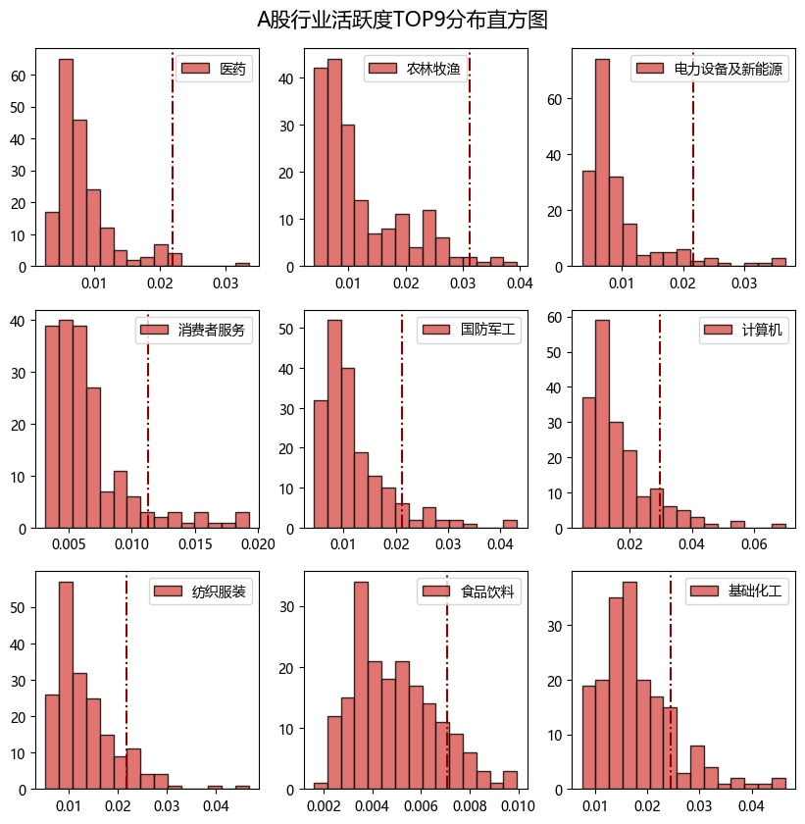
A股行业监测
这些行业目前的活跃度水平均在频数最高的区间的右侧，说明对于这些行业当下的活跃度是要高于历史水平的。

Slide 14
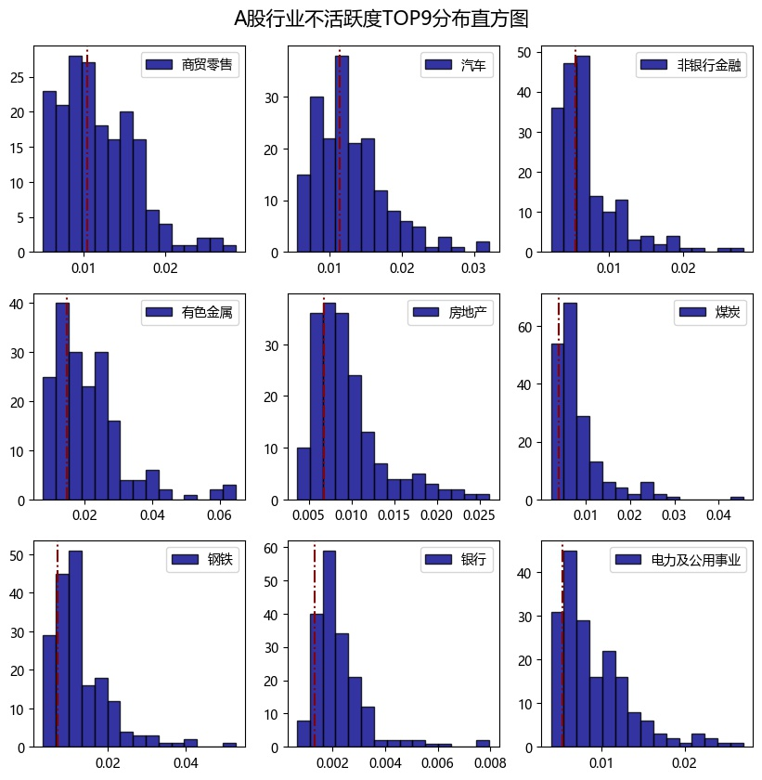
A股行业监测
钢铁、银行行业的活跃度较为明显地低于历史水平。

Slide 15
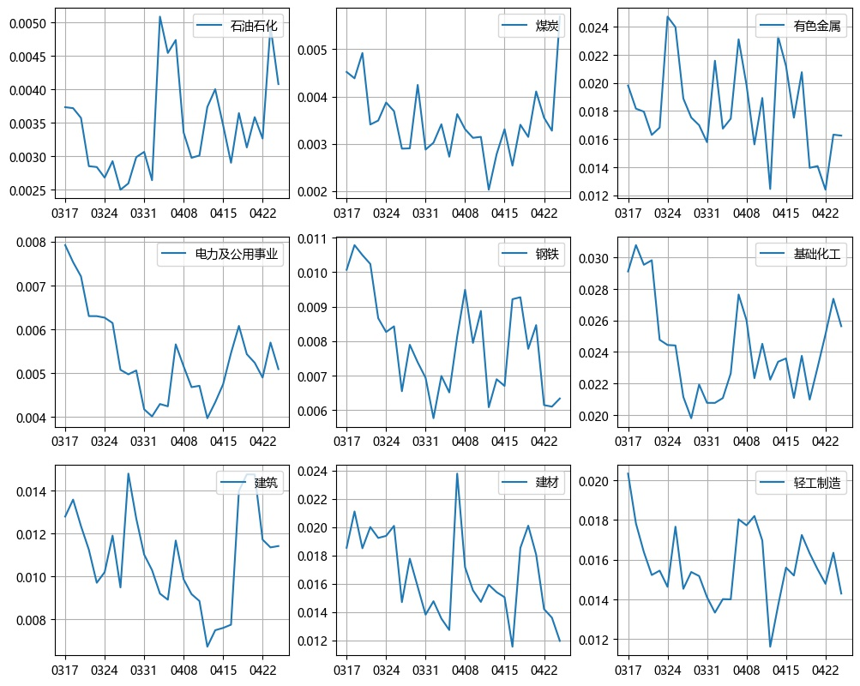
A股行业监测
近30天里，基础化工的日活跃度是最高的，有色金属的日活跃度波动比较频繁，幅度也比较大。

Slide 16
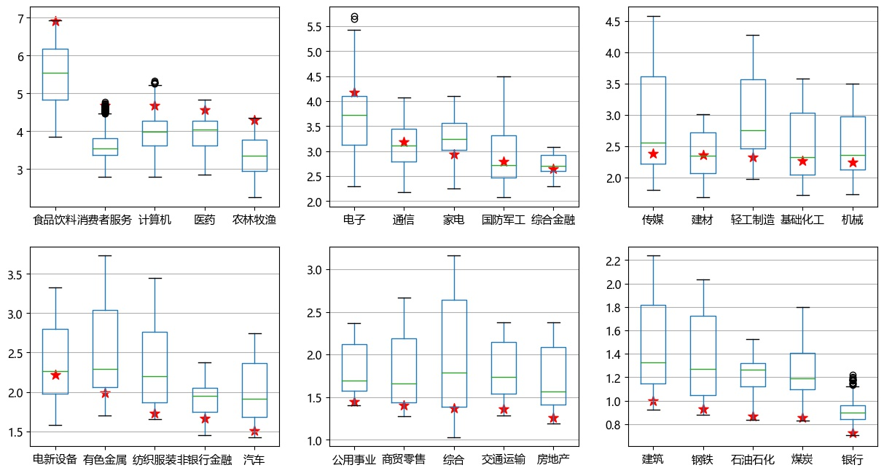
A股行业监测
目前食品的估值最高，类似的农林渔牧、消费者服务的估值也基本达到了上限。
建筑，钢铁，石油石化，煤炭和银行现在的估值水平均处于历史水平的低位。

Slide 17
代码架构
控制层
功能层
每个slide函数的代码可以分为获取数据、数据处理、绘图及编辑文字、插入PPT四个功能区。
基础层
底层函数包括具体的编辑PPT的函数、链接本地数据库的函数、数据加工函数等等，这些函数在功能层中会被调用。
main函数里面有slide_1,slide_2,...,slide_14共14个函数，每个子函数对应制作相应的PPT页。

Slide 18
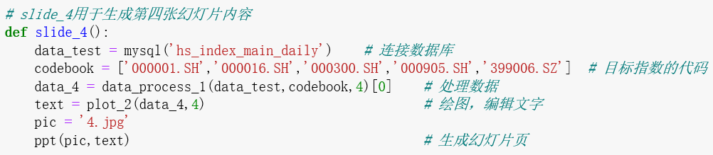
以slide_4为例说明：
mysql是自定义的类，用于连接数据库、查询数据并返回查询结果。
data_process_1（） 是定义的用于处理图一至图四数据的函数。
plot_2（）是图一至图四的绘图函数，第一个输入参数是数据，第二个参数是图片编码，同时该函数返回相应幻灯片的文本内容。
ppt（）是适用于所有图的ppt编辑函数，包括插入图片、文本框等内容。

Slide 19
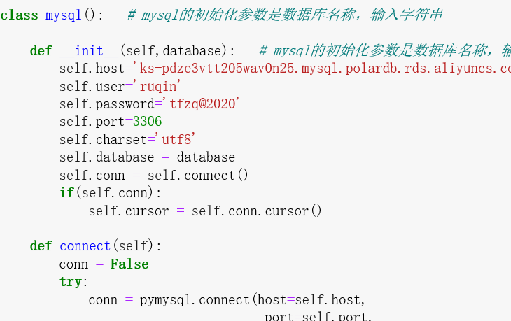
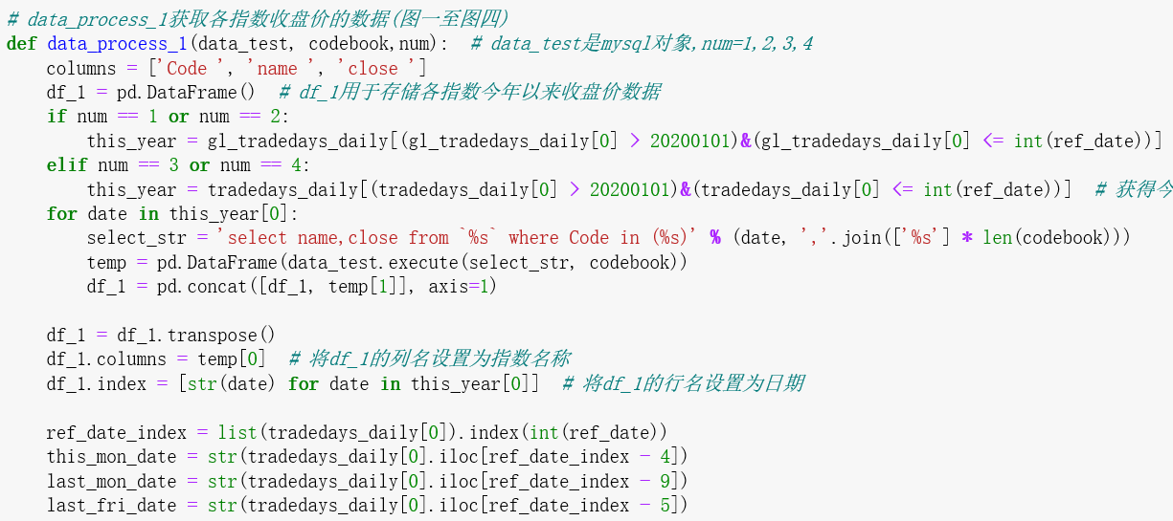
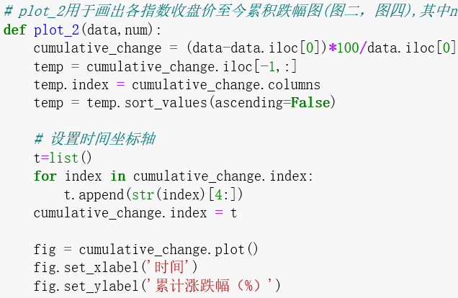
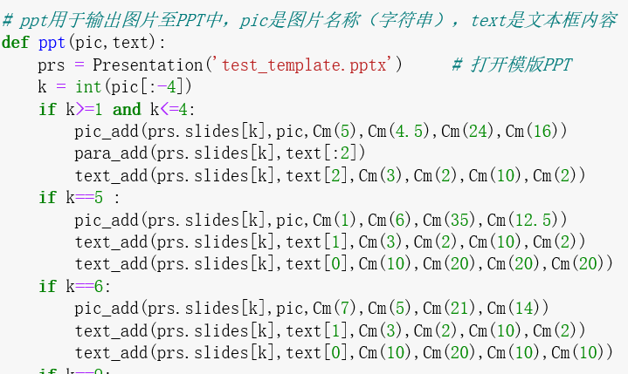

Slide 20
谢谢

